Slide 1

12장

Slide 2
13장
13.1 프로젝트 구조 갖추기
13.2 서버센트 이벤트 사용하기
13.3 스케줄링 구현하기
13.4 프로젝트 마무리하기

Slide 3
13.1 프로젝트 구조 갖추기

Slide 4
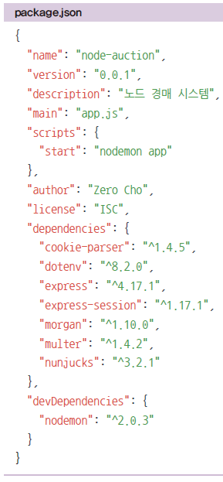
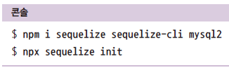
1. NodeAuction 프로젝트
13.1 프로젝트 구조 갖추기
node-auction 폴더를 만든 후 그 안에 package.json 작성
npm i로 필요한 패키지 설치
데이터베이스는 MySQL
시퀄라이즈 설치 및 기본 디렉터리 만듦

Slide 5
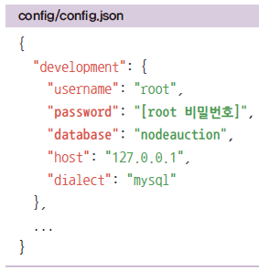
2. 모델 작성하기
13.1 프로젝트 구조 갖추기
models/user.js, models/good.js, models/auctions.js 작성
소스 코드는 https://github.com/ZeroCho/nodejs-book/tree/master/ch13/13.1/node-auction
user.js: 사용자 이메일, 닉네임, 비밀번호와 자금(money)
good.js: 상품의 이름과 사진, 시작 가격
auction.js: 입찰가(bid)와 msg(입찰 시 전달할 메시지)
config/config.json에 MySQL 데이터베이스 설정 작성

Slide 6
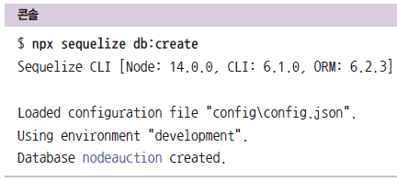
3. 데이터베이스 생성하기
13.1 프로젝트 구조 갖추기
npx sequelize db:create로 nodeauction 데이터베이스 생성
npx를 사용하면 글로벌 설치를 안 해도 됨

Slide 7
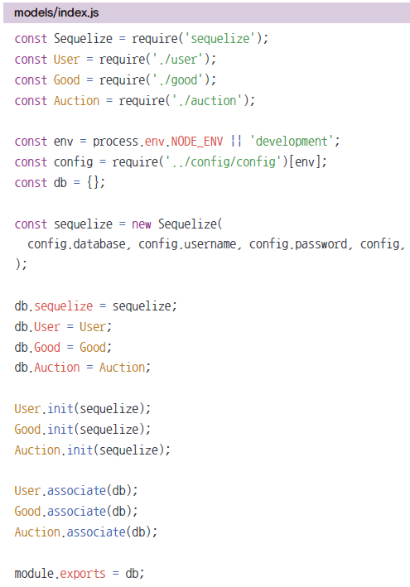
4. DB 관계 설정하기
13.1 프로젝트 구조 갖추기
models/index.js 수정
한 사용자가 여러 상품을 등록 가능(user-good, as: owner)
한 사용자가 여러 상품을 낙찰 가능(user-good, as: sold)
한 사용자가 여러 번 경매 입찰 가능(user-auction)
한 상품에 대해 여러 번 경매 입찰 가능(good-auction)
as로 설정한 것은 OwnerId, SoldId로 상품 모델에 컬럼이 추가됨

Slide 8

5. passport 세팅하기
13.1 프로젝트 구조 갖추기
passport와 passport-local, bcrypt 설치
passport/localStrategy.js, passport./index.js 작성(9장과 거의 동일)
카카오 로그인은 하지 않음
로그인을 위한 미들웨어인 routes/auth.js, routes/middlewares.js도 작성

Slide 9

6. .env와 app.js 작성하기
13.1 프로젝트 구조 갖추기
.env와 app.js 작성
소스 코드는 https://github.com/ZeroCho/nodejs-book/tree/master/ch13/13.1/node-auction (9장의 app.js와 거의 동일)

Slide 10
7. views 파일 작성하기
13.1 프로젝트 구조 갖추기
views 폴더에 layout.html, main.html, join.html, good.html 작성
소스 코드는 https://github.com/ZeroCho/nodejs-book/tree/master/ch13/13.1/node-auction
layout.html: 전체 화면의 레이아웃(로그인 폼)
main.html : 메인 화면을 담당(경매 목록이 있음)
join.html: 회원가입 폼
good.html: 상품을 업로드하는 화면(이미지 업로드 폼)
public/main.css도 추가

Slide 11
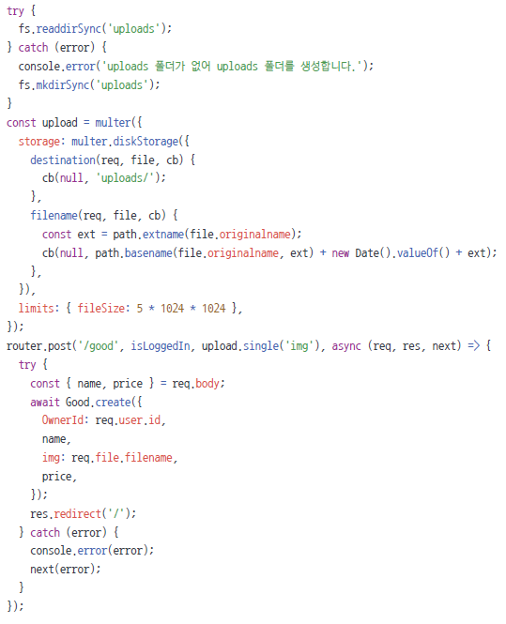
8. routes/index.js
13.1 프로젝트 구조 갖추기
routes/index.js 작성
GET /는 메인 페이지(경매 리스트) 렌더링
GET /join은 회원가입 페이지
GET /good은 상품 등록 페이지
POST /good 상품 등록 라우터

Slide 12
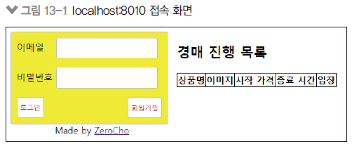
9. 서버 실행하기
13.1 프로젝트 구조 갖추기
localhost:8018에 접속
회원가입 후 로그인하고 상품 등록해보기

Slide 13
13.2 서버센트 이벤트 사용하기

Slide 14

1. 서버센트 이벤트 사용
13.2 서버센트 이벤트 사용하기
경매는 시간이 생명
모든 사람이 같은 시간에 경매가 종료되어야 함
모든 사람에게 같은 시간이 표시되어야 함
클라이언트 시간은 믿을 수 없음(조작 가능)
따라서 서버 시간을 주기적으로 클라이언트로 내려보내줌
이 때 서버에서 클라이언트로 단방향 통신을 하기 때문에 서버센트 이벤트(Server Sent Events, SSE)가 적합
웹 소켓은 실시간으로 입찰할 때 사용

Slide 15
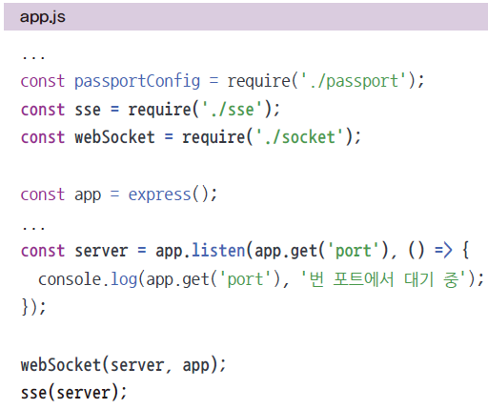
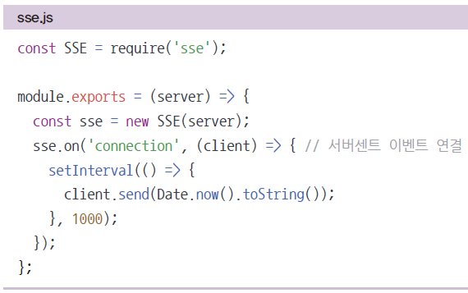
2. 서버에 서버센트 이벤트 연결
13.2 서버센트 이벤트 사용하기
app.js에 SSE(sse.js 작성 후) 연결
sse.on(‘connection’)은 서버와 연결되었을 때 호출되는 이벤트
client.send로 클라이언트에 데이터 전송 가능(책에서는 서버 시각 전송)

Slide 16
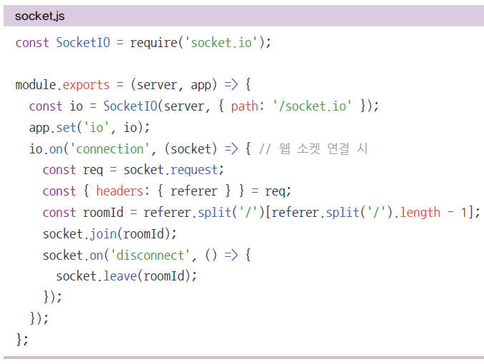
3. 웹 소켓 코드 작성하기
13.2 서버센트 이벤트 사용하기
socket.js 작성하기
경매 방이 있기 때문에 11장에서 방에 들어가는 코드 재사용
referer에서 방 아이디를 추출해서 socket.join

Slide 17
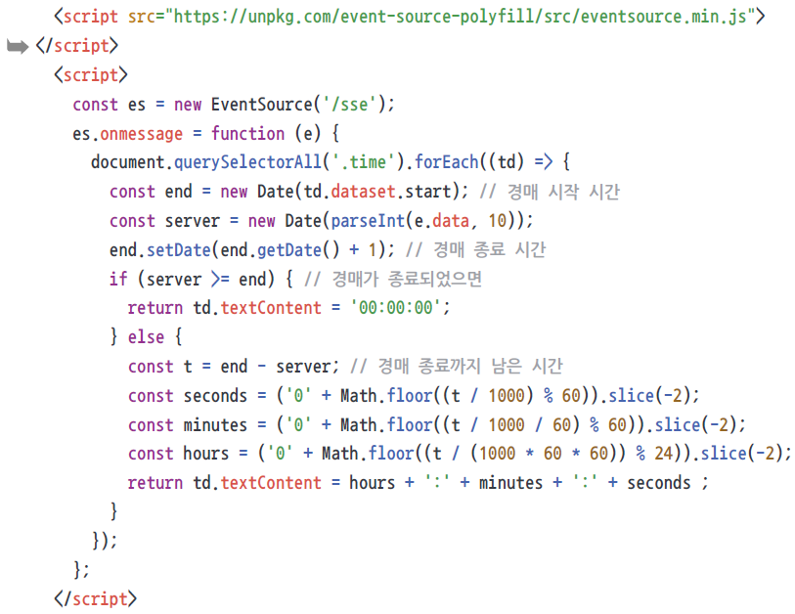
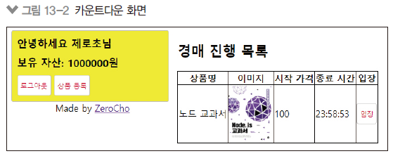
4. EventSource polyfill
13.2 서버센트 이벤트 사용하기
SSE는 EventSource라는 객체로 사용
IE에서는 EventSource가 지원되지 않음
EventSource polyfill을 넣어줌(첫 번째 스크립트)
new EventSource(‘/sse’)로 서버와 연결
es.onmessage로 서버에서 내려오는 데이터 받음(e.data에 들어있음)
아랫부분은 서버 시간과 경매 종료 시간을 계산해 카운트다운을 하는 코드. 24시간 카운트다운됨

Slide 18
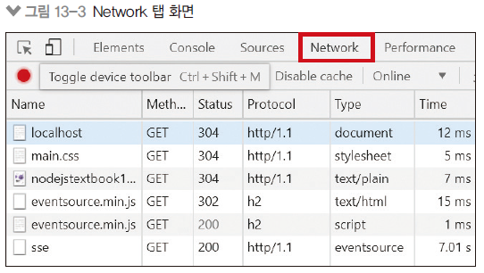
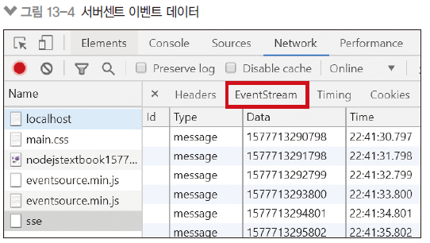
5. EventSource 확인해보기
13.2 서버센트 이벤트 사용하기
개발자 도구 Network 탭을 확인
GET /sse가 서버센트 이벤트 접속한 요청(type이 eventsource)
GET /sse 클릭 후 EventStream 탭을 보면 매 초마다 서버로부터 타임스탬프 데이터가 오는 것을 확인 가능

Slide 19
6. 클라이언트에 웹소켓, SSE 연결하기
13.2 서버센트 이벤트 사용하기
auction.html에 서버 시간과 실시간 입찰 기능 추가
소스 코드는 https://github.com/ZeroCho/nodejs-book/blob/master/ch13/13.2/node-auction/views/auction.html
서버 시간을 받아와서 카운트다운하는 부분은 이전과 동일
세 번째 스크립트 태그는 입찰 시 POST /good/:id/bid로 요청을 보내는 것
다른 사람이 입찰했을 때 Socket.IO로 입찰 정보를 렌더링함

Slide 20
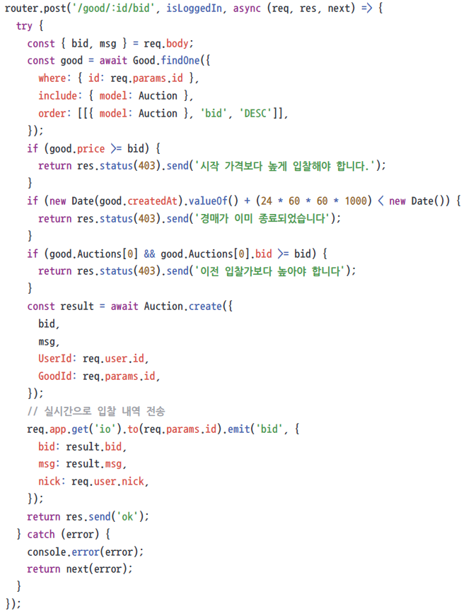
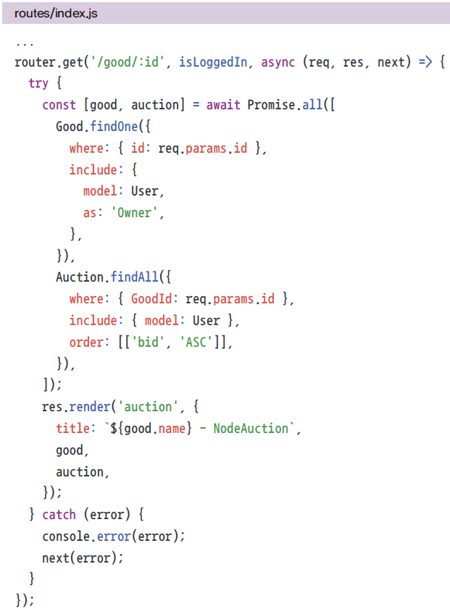
7. 상품정보, 입찰 라우터 작성하기
13.2 서버센트 이벤트 사용하기
GET /good/:id와 POST /good/:id/bid

Slide 21
8. 상품정보, 입찰 라우터 작성하기
13.2 서버센트 이벤트 사용하기
GET /good/:id
해당 상품과 기존 입찰 정보들을 불러온 뒤 렌더링
상품 모델에 사용자 모델을 include할 때 as 속성 사용함(owner과 sold 중 어떤 관계를 사용할지 밝혀주는 것)
POST /good/:id/bid
클라이언트로부터 받은 입찰 정보 저장
시작 가격보다 낮게 입찰했거나, 경매 종료 시간이 지났거나, 이전 입찰가보다 낮은 입찰가가 들어왔다면 반려
정상 입찰가가 들어 왔다면 저장 후 해당 경매방의 모든 사람에게 입찰자, 입찰 가격, 입찰 메시지 등을 웹 소켓으로 전달
Good.find 메서드의 order 속성은 include될 모델의 컬럼을 정렬하는 방법(Auction 모델의 bid를 내림차순으로 정렬)

Slide 22
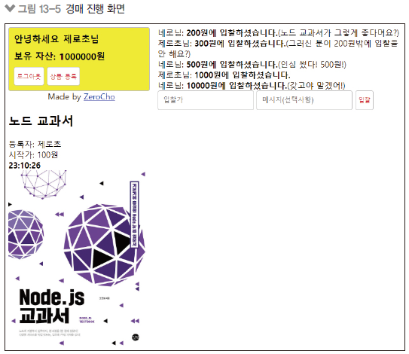
9. 경매 진행해보기
13.2 서버센트 이벤트 사용하기
서버 연결 후 경매 시작
브라우저를 두 개 띄워 각자 다른 아이디로 로그인하면 두 개의 클라이언트가 동시 접속한 효과를 얻을 수 있음

Slide 23
13.3 스케줄링 구현하기

Slide 24

1. 스케줄러 설치하기
13.3 스케줄링 구현하기
경매가 생성된 지 24시간 후에 낙찰자를 정함
24시간 후에 낙찰자를 정하는 시스템 구현해야 함
node-schedule 모듈 사용

Slide 25
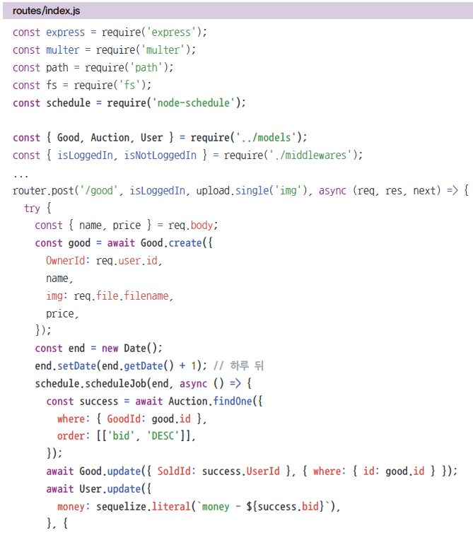
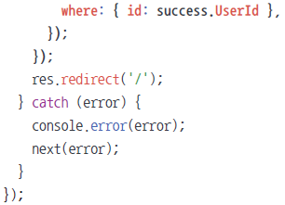
2. 스케줄링용 라우터 추가하기
13.3 스케줄링 구현하기
routes/index.js에 추가
schedule 모듈을 불러옴
scheduleJob 메서드로 일정 예약
첫 번째 인수로 실행될 시각을 넣고, 두 번째 인수로 콜백 함수를 넣음
가장 높은 입찰을 한 사람을 찾아 상품 모델의 낙찰자 아이디에 넣어줌
동시에, 낙찰자의 보유 자산을 낙찰 금액만큼 제외(sequelize.literal(컬럼 – 숫자)로 숫자 줄임)
단점: 노드 기반으로 스케쥴링이 되므로, 노드가 종료되면 스케줄 예약도 같이 종료됨
서버가 어떤 에러로 종료될 지 예측하기 어려우므로 보완하기 위한 방법이 필요함

Slide 26
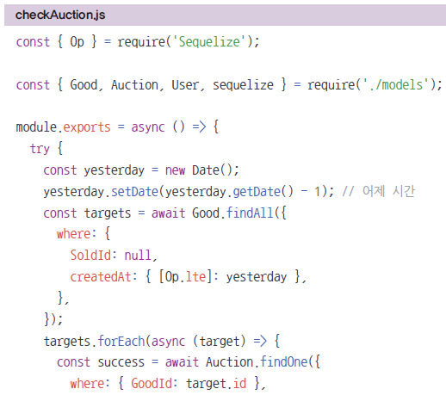
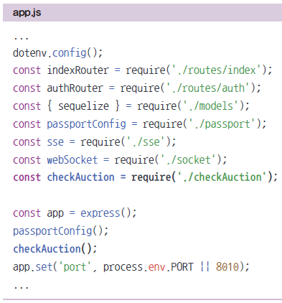
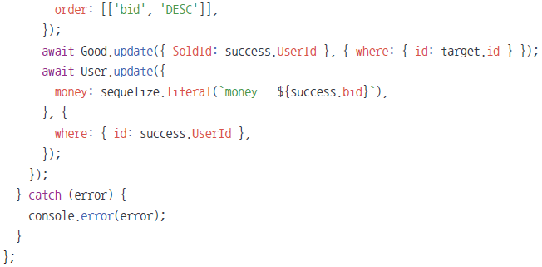
3. 서버 시작 시 이전 경매 체크하기
13.3 스케줄링 구현하기
서버가 시작될 때 경매 후 24시간이 지났지만 낙찰자가 없는 경매를 찾아 낙찰자 지정
checkAuction.js 작성 후 app.js에 연결

Slide 27
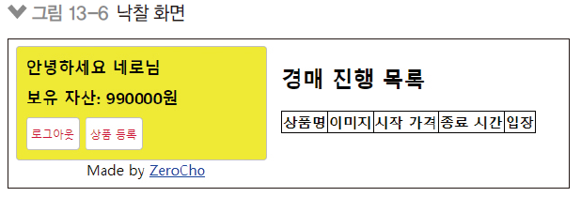
4. 서버 시작 시 이전 경매 체크하기
13.3 스케줄링 구현하기
24시간을 기다리면 낙찰됨
서버가 계속 켜져 있어야 함
빠른 테스트를 위해 시간을 단축해서 해보기

Slide 28
13.4 프로젝트 마무리하기

Slide 29
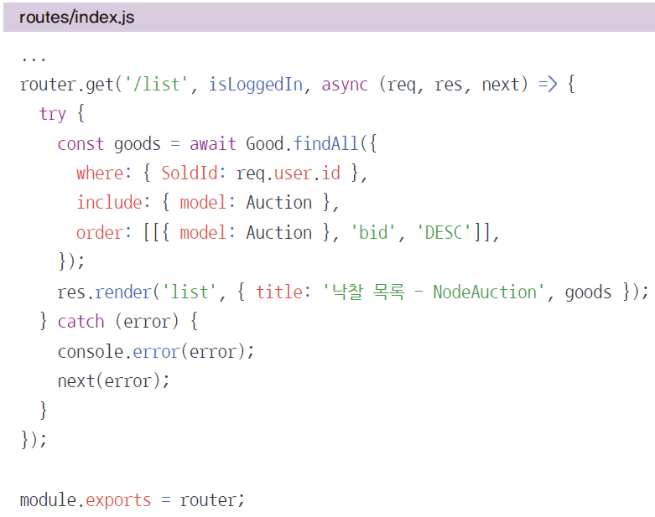
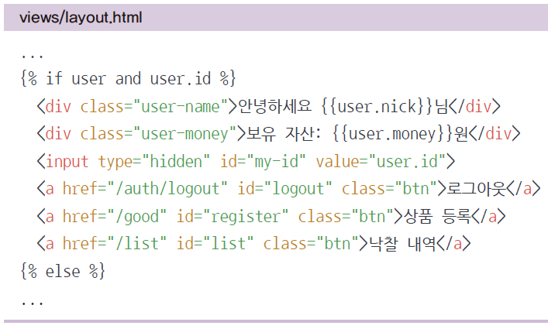
1. 낙찰 내역 보기 구현하기
13.4 프로젝트 마무리하기
GET /list 라우터 작성 후 views/list.html 작성 및 views/layout.html 수정

Slide 30
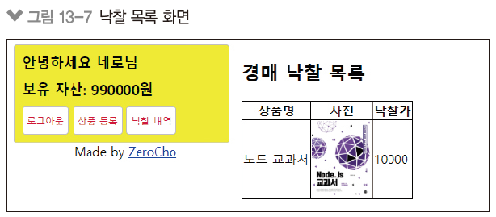
2. 낙찰 내역 보기
13.4 프로젝트 마무리하기
낙찰자의 계정으로 로그인 후 http://localhost:8010/list에서 낙찰 목록 확인 가능

Slide 31
3. 운영체제의 스케줄러
13.4 프로젝트 마무리하기
node-schedule로 등록한 스케줄은 노드 서버가 종료될 때 같이 종료됨
운영체제의 스케줄러를 사용하는 것이 좋음
윈도에서는 schtasks
맥과 리눅스에서는 cron 추천
노드에서는 이 두 명령어를 child_process를 통해 호출할 수 있음

